Slide 1

プロセスの模様替え
Notes:
実施形態
グループワーク（4名程度）
準備物
プロセスシート A3サイズ グループに1枚
プロセスカード 12枚 グループに1セット
お知らせ
スライド15～36は、このプログラムでの話合いの方法を説明するデモンストレーションの箇所です。
新しい給食のメニューについて話し合う過程がデモンストレーションされています。
別の話合いテーマとして、スライド53～74に新しい校則をつくることをテーマにしたデモンストレーションも準備しています。
必要に応じて使いやすい方をお使いください。（スライドを差し替えてください。）

Slide 2
話合いのベースになるプロセス
Notes:
「考える」「話し合う」「決める」「発表」。これらは、話合いのベースになる4つのプロセスです。

Slide 3
このようなプロセスがあったら･･･
Notes:
そのプロセスの中に、このようなプロセスがあったらどのような話合いになるでしょうか。

Slide 4
プロセスシート
発表
Notes:
皆さんがこれから体験するのは話合いプロセスについてのプログラム・・・

Slide 5

Notes:
プロセスの模様替えです。

Slide 6
今日のルール
Notes:
早速ですが、今日「プロセスの模様替え」を皆さんに行っていただくにあたり、ルールがあります。

Slide 7

ルール①
同じテーブルに着いている人が
今日のチームメイトです。
Notes:
ルールその①です。
同じテーブルに着いている人が今日のチームメイトです。

Slide 8
ルール②
グループのアイデアを決めるのに、
12枚のカードを使います。
まずプロセスシートの最後の
12番目の枠に「発表」カードを置き、
残りの11枚のカードを
シャッフルし山札にします。
Notes:
ルールその②です。
この後出される話合いのテーマにもとづいてアイデアを決めるに際して、12枚のカードを使ってグループのアイデアを決めていってください。
テーブルに、12枚のカードとプロセスシートがありますか・・・？
プロセスシートを置いて、プロセスシートには12個の枠がありますが、12番目の枠に「発表」カードを置いてください。
そして「発表」カードを除く残り11枚のカードをシャッフルして、山札にしてください。

Slide 9
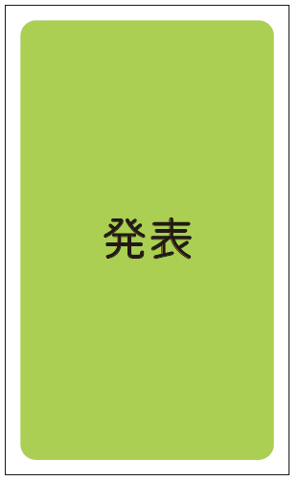
プロセスシート
発表
Notes:
これがプロセスシートです。
最後の12番目の枠に「発表」カードを置きましたか・・・？

Slide 10
ルール③
カードを上から順番に一枚ずつ引いてください。
カードを引いた人を中心に
カードに書いてあるプロセスを実行し
話合いを進めてください。
Notes:
では、ルールその③です。
山札にしたカードを上から順番に一枚ずつ引いてください。
そしてそのカードに書いてあるプロセスを実行し話合いを進めてください。
そのカードはプロセスシートの枠の中に順番に置いていってください。

Slide 11
ルール④
各グループですべての
カードのプロセスを実行した結果、
決まった案を全体に発表します。
Notes:
最後に、ルールその④です。
各グループですべてのカードのプロセスを実行した結果、決まった案／アイデアを全体に発表します。

Slide 12
12枚のプロセスカード
Notes:
話合いのテーマ発表の前に、12枚のプロセスカードの説明です。

Slide 13
その集団（テーブル）の案だけがすべてではない。
他のやり方や考え方がすぐ近くに存在する。
それを入手しない手はない。
他の人と考えた案をお互いにシェアする。
隣のチームと案をシェアしてヒントを得よう。
考えて、話して、絞って、まとめたとしても、
まだまだ新しい案はウェルカムだ。
人の案に刺激を受けながらどんどん考えよう。
ベースに
なる４つの
プロセス。
よく考える、
よく話し合う、
みんなで決める、
発表する。
Notes:
冒頭にお話しした「考える」「話し合う」「決める」「発表」のカード。これらのカードは、話合いのベースになる4つのプロセスです。
■「もう一回」カード。このカードを引いたら、“もう散々考えたし話し合った・・・！”と思ったとしても、さらにもう一度、これまでのプロセスを参考にしながら考えてください。
■「シェア」カード。このカードを引いたら、隣の人、隣のチームとお互い考えたアイデアをシェアしてヒントを得ましょう。

Slide 14
遊びや決めごとにはいくつか必ずルールがある。
一度決めたら、それに従って終わりまで
行動しなければならない。
何かを決めるときキャラを与えるのも一つの手。
まとめ役、ツッコミ役、
ネガティブ思考キャラなど
キャラが決まれば、役割が生まれ、
その立場からの意見が出るようになる。
行き詰まったら一人で悩まず、仲間をみつけて
一緒に考えてみよう。自分一人では
思いつかなかったアイデアが
生まれるかもしれない。
Notes:
■「仲間」カード。このカードを引いたら、一人で悩まずに、仲間を見つけて一緒に考えてみてください。
■「キャラ」カード。このカードを引いたら、自分のキャラ／役割を決めて。その通りどおり振る舞ってみてください。ツッコミ役、ネガティブ思考キャラ、超ポジティブ思考キャラ、何でもアリなので、その役割通りに振る舞ってください。
■「ルール」カード。このカードを引いたら、今日の決め事、アイデアを決めるにあたってのルールを3つ決めてください。「条件」でも良いです。3つ決めてください。

Slide 15
自分の意見を応援するのも大事。
でも、他の人の意見を応援するのもとても大事。
ピンとくる案がなくてもどれか応援してみよう。
そのことばの中にヒントがあるかもしれない。
議論するにつれ、つい予定調和が生まれがち。
議論をひっくり返すと嫌がられるかなと
思ってしまうけど、それがときに議論を予想外に
面白い方向にもっていく。
今まで出た案をひっくり返そう、
凝り固まった方向性を壊そう。
普通に考えたら無理だからと諦めたり、
なんとなく言いだせなかったりすること、
ありませんか。
このタイミングでそれを言ってみよう。
とんでもなく面白くなることもある。
思う存分チーム内で胸騒ぎを起こそう。
Notes:
■「胸騒ぎ」カード。このカードを引いたら、普段は”こんなこと言ったらみんな困惑しちゃうかな・・・“と思って遠慮してしまうこと、どんどん言ってください。チーム内にざわざわを起こしてください。
■「ちゃぶ台返し」カード。このカードを引いたら、今まで出てきた案をひっくり返してください。チームメンバーに嫌がられるかな、とか気にしないで思いきりひっくり返してください。
■「応援演説」カード。このカードを引いたら、チーム内で出てきた案のうち1つ選んで応援してください。

Slide 16
プロセスカードの使い方
デモンストレーション
Notes:
では、プロセスカードの使い方を、仮のテーマでデモンストレーションします。
（スライド53以降に別案のデモンストレーションがあります。使いやすい方をお使いください。）

Slide 17

話合いのテーマ
新しい給食のメニュー
Notes:
例えば、話合いのテーマが、「新しい給食のメニュー（を考える）」だとします。

Slide 18
Notes:
1枚目に引いたのが「ちゃぶ台返し」カードだった場合。

Slide 19
そもそも、「給食なんてもう要らない！」
っていう意見もアリなのでは？
Notes:
ちゃぶ台返しをしなくてはならないので、「そもそも、給食なんて要らない！メニュー考えない！」という意見もアリです。

Slide 20
Notes:
ここで一旦「決める」カードを引いた場合。

Slide 21
私も牛丼食べてみたい。新しい給食のメニューは
牛丼に決定！
Notes:
今まで実行したプロセス、今まで出てきたアイデアを振り返って新しい給食のメニューは「牛丼」に決定します。

Slide 22
Notes:
アイデアを決めたものの、まだまだカードは続きます。
さらに「ルール」カードを引いた時。今回の決め事、新しい給食のメニューに関するルールを3つ決めます。

Slide 23
1.なるべく誰でも食べられるメニューにしよう
2.体に良いメニューにしよう
3.地域の特産物を使ったメニューにしよう
Notes:
給食だから、
1.なるべく誰でも食べられるメニュー
これは、好き嫌いだけでなく、アレルギーや宗教上の制限等も考慮しましょう。
2.体に良いメニュー
3.地域（やまぐち）の特産物を使ったメニュー
をルール／条件にします。

Slide 24
Notes:
ここでまた唐突に「キャラ」カードを引いた場合。
自分の役割を決めて、そのとおりに振る舞わないとなりません。

Slide 25
（心配性キャラ/ネガティブ思考キャラで）
地域の特産物って意外と高くないかなあ。給食で
提供できるかなあ。
Notes:
自分を、心配性キャラ／ネガティブ思考キャラにして、その役割として、あえてネガティブな思考で意見を述べます。
「地域の特産物って、原材料として意外と値段が高くないのかなあ。給食でみんなに提供できるの・・・？」

Slide 26
Notes:
ちょっと議論が行き詰まったところで、「シェア」カードを引いた場合。

Slide 27
隣のテーブルの案は・・・生徒が考えたメニュー？
私たちのテーブルの案は・・・まだまだ拡散中。
Notes:
隣のテーブルのアイデアをシェアしてもらいます。
隣のテーブルの案は、「生徒が考えたメニュー」？なるほど。
私たちのテーブルの案は、まだまだ議論の真っただ中、拡散中だなあ。

Slide 28
Notes:
アイデアまだまだ決められない中、「応援演説」カードを引いた場合。

Slide 29
さっきの牛丼案、私もいいと思う。
やまぐちには無角和牛もあるし・・・高いけど。
Notes:
今まで実行したプロセス、今まで出てきたアイデアや意見を振り返って・・・。
「さっきの牛丼案、私もいいと思う！やまぐちには、値段高いけど、無角和牛という特産物もあるよね！」

Slide 30
Notes:
ここへ来て、「胸騒ぎ」カードを引いたとします。

Slide 31
年に1度だけ、思い切り贅沢な「無角和牛丼」とか。
期末考査の後に食べられる年に1度の贅沢メニュー。
Notes:
ここは無理なことでも夢を語りたい。だとすると・・・・
「年に一度だけ、思いっきり贅沢な給食にする。『無角和牛丼』とか。期末考査の後に食べられる、年に一度の贅沢メニューとか、夢がある！」

Slide 32
Notes:
ここで「もう一回」カードを引いたとします。

Slide 33
「無角和牛丼」、私も食べてみたいけどお肉が
食べられない人もいるんじゃないかな・・・。
Notes:
今までのことを全部参考にして、もう一度じっくり考えた時。
「『無角和牛丼』、私も食べてみたいけど、ひょっとしてお肉が食べられない人もいるんじゃないかな？」

Slide 34
Notes:
ここで「仲間」カードを引いた場合。

Slide 35
○○さん、どう思う？私は牛丼気になってるけど。
え！○○さんもお肉食べられない？
でも魚肉とか大豆ミートとかは好きなんだね。
Notes:
自分のほかにもう一人、仲間をつくって考えます。
「○○さん、どう思う？私は牛丼食べてみたいけど・・・。え！○○さんもお肉食べられないの？でも、魚肉とか、大豆ミートとかのお肉は大丈夫なんだね！」

Slide 36
発表
Notes:
気づけば11枚のカードを引き終えて、いよいよ発表です。

Slide 37
発表
新しい給食のメニュー
やまぐちの特産品をつかったお肉メニュー
＊ただし、牛肉豚肉鶏肉とは限らない
Notes:
これまで出てきたプロセスをすべて実行した結果、新しい給食のメニューは『やまぐちの特産品を使ったお肉メニュー』とします！
ただし、お肉が牛肉豚肉鶏肉とは限らない、のがミソです。

Slide 38
では、やってみましょう！
Notes:
では、今のデモンストレーションを参考にしながら、実際にテーマに沿って【プロセスの模様替え】をやってみましょう・・・・！

Slide 39

本日のテーマ
新しい修学旅行の行き先
Notes:
では、本日の話合いのテーマです。
本日は【新しい修学旅行の行き先】について考えて話し合ってください・・・！

Slide 40
ポイント
１．今日は、時間を短縮したゲーム。
とにかく2分以内に1枚引いてそのプロセスを実行してください。
２．引いたカードの順番を、不自然に感じるかもしれません。
でもそれは、いつもとは違うものが生まれる予兆です。
違和感があっても、とりあえず進めてください。
３．カードを引いた人が、その2分のオーナーです。
正解はないので、自分でどうするか考えて、
行動してみてください。
Notes:
あらためて、このプロセスの模様替えのポイントです。
１．今日は、時間を短縮したゲーム。とにかく2分以内に1枚引いてそのプロセスを実行してください。
２．引いたカードの順番を、不自然に感じるかもしれません。でもそれは、いつもとは違うものが生まれる予兆です。違和感があっても、とりあえず進めてください。
３．カードを引いた人が、その2分のオーナーです。正解はないので、自分でどうするか考えて、行動してみてください。

Slide 41
制限時間は25分
よーい、スタート！
Notes:
制限時間は25分です。では、よーいスタート！

Slide 42
どんな意見が
あがりましたか？
Notes:
はい、25分が経過しました！あっという間でしたよね・・・？
どんな意見があがりましたか？

Slide 43
発表タイム
Notes:
では、【新しい修学旅行の行き先】について、各グループの発表タイムです。

Slide 44
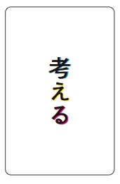
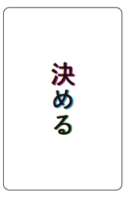
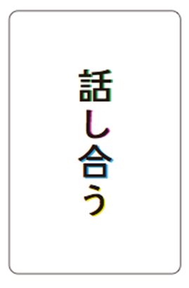
基本のプロセス
発表
Notes:
それでは、具体的にプロセスを振り返ってみましょう。

Slide 45
プロセスシートを振り返る
印象に残っているプロセスはありますか。
発表
Notes:
印象に残っているプロセスはありますか？少し話し合ってみてください。

Slide 46
こんな大切なプロセスが隠れているかも･･･
ルールの
導入
役割を
決める
（キャラ）
仲間を
つくる
考える
話し合う
胸騒ぎ
ルール
キャラ
仲間
発表
決める
もう一回
シェア
ちゃぶ台返し
応援演説
Notes:
話合いのベースとなる「考える」「話し合う」「決める」「発表」のプロセスの合間に沢山のプロセスが隠れています。
議論中に「批判」したり、積み上げてきた議論を客観的に見て「ひっくり返す」ことが大切な場面もあります。
説得する根拠を探す前に、直感を共有し「胸騒ぎを起こす」プロセスが重要な場合もあります。

Slide 47
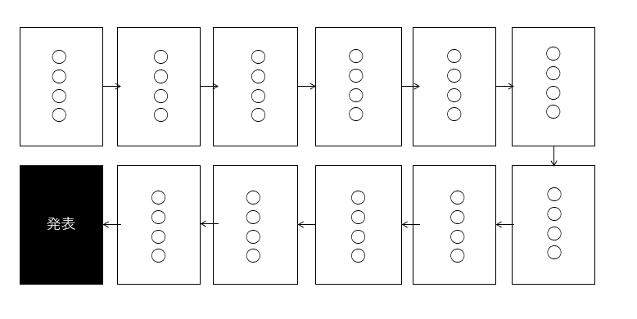
無意識な捉えとして
学習や事業開発のプロセスを「課題発見」→「調査」→「発想・企画」→「話合い」→「絞り込み」→「調整」→「発表・リリース」という不可逆な流れ
新しい結果を導く
そのプロセスを少し入れ替える
Notes:
私たちは無意識に、学習や事業開発のプロセスを「課題発見」→「調査」→「発想・企画」→「話合い」→「絞り込み」→「調整」→「発表・リリース」という不可逆な流れと捉えがちです。
そのプロセスの順序を少し入れ替えるだけで、新しい結果を導こう、というのがこのプロセスの模様替えのアプローチです。

Slide 48
プロセスカード
強制的に立場を決める
↓
自分自身の考え方を客観的に見る
↓
クリティカルシンキング（批判的思考）へ
Notes:
このプログラムでは、
プロセスカードにより強制的に立場を決めていくことで、
自分自身の考え方を客観的に見ることを促し、
クリティカルシンキング（批判的思考）できる状況をつくりました。

Slide 49
プロセスカード
強制的に内容や順番を決める
↓
話合いの流れを客観的に見る
↓
クリティカルシンキング（批判的思考）へ
Notes:
そして、プロセスカードにより強制的に話合いの内容や順番を決めることで、
話合いの流れを客観的に見ることを促し、
クリティカルシンキング（批判的思考）できる状況をつくりました。

Slide 50
プロセスカード
いつもの考え・話合うプロセス
＋
新しいプロセス・順番
思いもよらないことも出てくる
Notes:
いつもの考えて・話し合うプロセスに
新しいプロセスを加えたり順番を入れ替えると、
思いもよらないことも出てくる可能性があります。
もちろん、あまりうまくいかないプロセスの順番もあるかもしれません。

Slide 51
課題解決のための
新しいアイデアを
創りたい
でも、出てこない
Notes:
それも含めた体験をすることがこのプログラムのねらいです。
課題解決のためにアイデアが行き詰まっているとき、

Slide 52
アイデアが型にはまっているのではなく
考え方・話合い方が型にはまっていたことに気づき
自分の思考を批判的に捉え
新しい角度からアイデアを得る
Notes:
アイデアが型にはまっているのではなく、考え方・話合い方が型にはまっていることに気づき、自分にとって最適な順番を見つけることができる。
そんなきっかけを与えるプログラムです。

Slide 53
プロセスの模様替え
課題に取り組むとき
学習や研究のプロセスも「模様替え」してみてはいかがでしょうか
Notes:
みなさん、部屋を模様替えすると気分がリフレッシュされて新たな気付きを得ることがありませんか。
難しい問題に向き合い、適切に解決するために、学習や研究のプロセスも「模様替え」してみてはいかがでしょうか。

Slide 54
プロセスカードの使い方
デモンストレーション
Notes:
（デモンストレーション別案）
では、プロセスカードの使い方を、仮のテーマでデモンストレーションします。
（スライド15～36と差し替えてお使いください。）

Slide 55
話合いのテーマ
みんなで新しい校則をつくる
Notes:
話合いのテーマが、「みんなで新しい校則をつくる」だとします。

Slide 56
Notes:
1枚目に引いたのが「ちゃぶ台返し」カードだった場合。

Slide 57
そもそも「校則なんてもう要らない！」
っていう意見もアリなのでは？
Notes:
ちゃぶ台返しせねばならないので、「そもそも、校則なんて要らない！考えない！」という意見もアリです。

Slide 58
Notes:
次に引いたのが「考える」カードだった場合。

Slide 59
でもやっぱり校則は必要かなあ・・・。
服装は自由でいいけど、マナーは守る、とか。
Notes:
あらためて自分でテーマをじっくり考えてみます。
やっぱり校則は必要かな、とか。服装は自由でいいけど、マナーは守る、とか。

Slide 60
Notes:
ここで一旦「決める」カードを引いた場合。

Slide 61
確かに服装はもっと自由にさせてもらいたい！
その代わり？守るべきマナーを新しい校則にしよう。
Notes:
今まで実行したプロセス、今まで出てきたアイデアを振り返って
新しい校則は「守るべきマナー」についてつくることとします。

Slide 62
Notes:
アイデアを決めたものの、まだまだカードは続きます。
さらに「ルール」カードを引いた時。今回の決め事、校則に関するルールを3つ決めます。

Slide 63
1.先生も生徒も“あると嬉しい”校則にしよう
2.令和らしい校則にしよう
3.他の学校では聞いたことないような校則にしよう
Notes:
新しい校則だから、
1.先生も生徒も“あると嬉しい”校則
2.令和らしい校則
3.他の学校では聞いたことないような校則
をルール／条件にします。

Slide 64
Notes:
ここでまた唐突に「キャラ」カードを引いた場合。
自分の役割を決めて、そのとおりに振る舞わないとなりません。

Slide 65
（心配性キャラ/ネガティブ思考キャラで）
先生にとっても生徒にとっても“あると嬉しい”
校則なんて、ありえないんじゃないかなあ・・・。
Notes:
自分を、心配性キャラ／ネガティブ思考キャラにして、その役割として、あえてネガティブな思考で意見を述べます。
「先生にとっても生徒にとっても“あると嬉しい”校則なんて、ありえないんじゃないかなあ・・・」

Slide 66
Notes:
アイデアまだまだ決められない中、「応援演説」カードを引いた場合。

Slide 67
さっきの隣のテーブルの案、いいと思う。
あいさつって先生も生徒もお互い嬉しい気がする。
Notes:
今まで実行したプロセス、今まで出てきたアイデアや意見を振り返って・・・。
「さっきの隣のテーブルの案、いいと思う。あいさつって先生も生徒もお互い嬉しい気がする。」

Slide 68
Notes:
ここへ来て、「胸騒ぎ」カードを引いたとします。

Slide 69
あいさつはあいさつでも、他では聞いたことない
あいさつにしてみたい！
Notes:
ここは無理なことでも夢を語りたい。だとすると・・・・
「あいさつはあいさつでも、他では聞いたことないあいさつにしてみたい！」

Slide 70
Notes:
ここで「もう一回」カードを引いたとします。

Slide 71
他では聞いたことないあいさつ・・・。
たとえば振り付けアリのあいさつとか。
Notes:
今までのことを全部参考にして、もう一度じっくり考えた時。
「他では聞いたことないあいさつ・・・。たとえば振り付けアリのあいさつとか。」

Slide 72
Notes:
ここで「仲間」カードを引いた場合。

Slide 73
○○さん、どう思う？
私は振り付けアリのあいさつ、
ちょっと恥ずかしいけど面白いなって思った。
Notes:
自分のほかにもう一人、仲間をつくって考えます。
「○○さん、どう思う？私は振り付けアリのあいさつ、ちょっと恥ずかしいけど面白いなって思った。」

Slide 74
発表
Notes:
気づけば11枚のカードを引き終えて、いよいよ発表です。

Slide 75
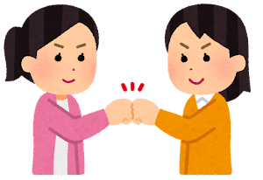
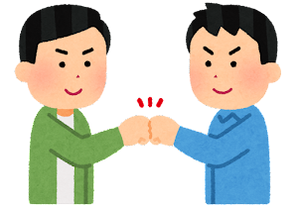
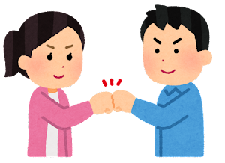
発表
新しい校則
振り付けアリのあいさつをする
＊先生もちゃんと振り付けしてあいさつを返す
Notes:
これまで出てきたプロセスをすべて実行した結果、新しい校則は『振り付けアリのあいさつ』とします！

